Slide 1
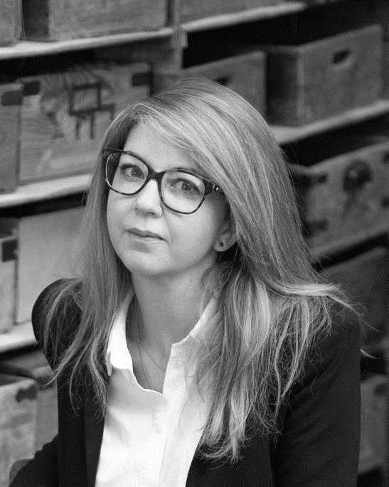
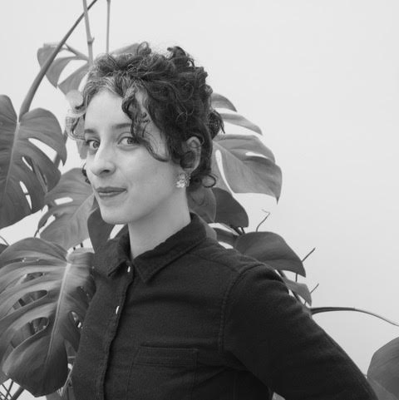
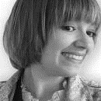
2023 ANIMADE #1 - LA CRÉATION DÉCENTRÉE
Créer son travail // L’entrepreneuriat en collectif
Table Ronde animée par Sandra FURLAN, créatrice de l’Agence MDMA Paris au sein de la CAE CLARA
Marion MEZENGE
Tourneuse sur métal & Designer – Co-fondatrice et secrétaire de l’association Edward Tisson
Laure-Ayamé BOUISSOU
Brodeuse main– Associée et membre du conseil d’administration de la CAE CLARA

Slide 2

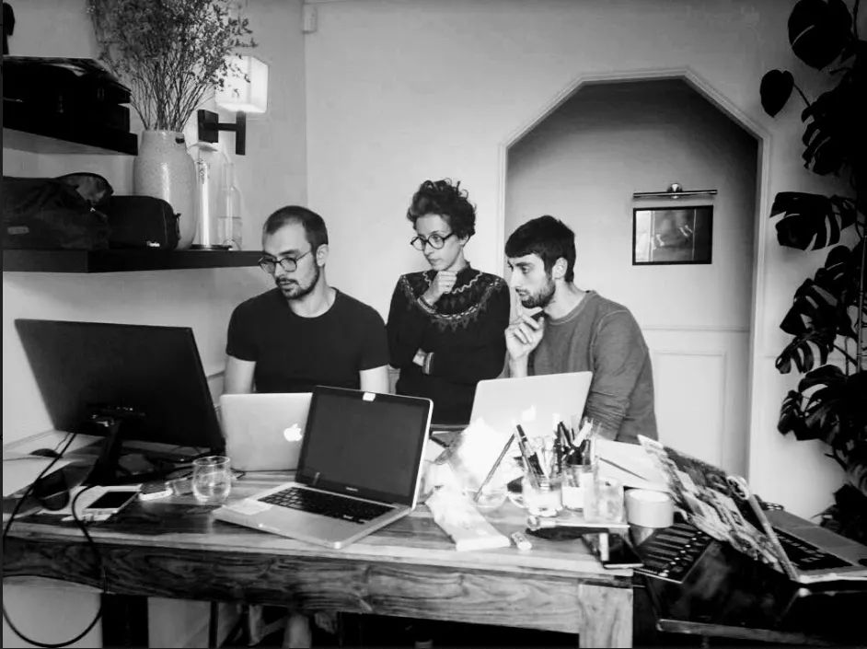
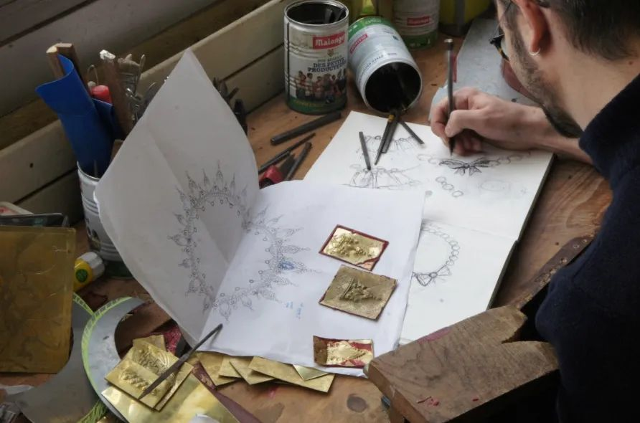
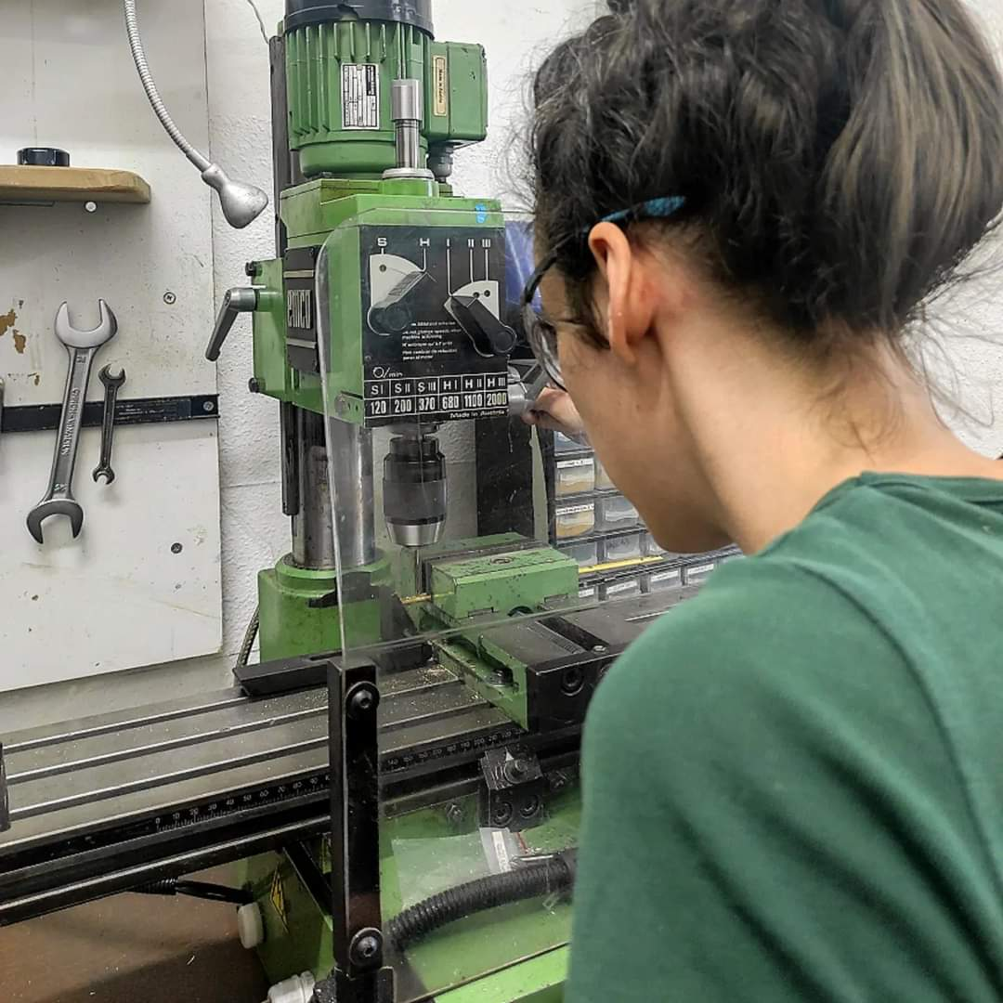
2023 ANIMADE #1 - LA CRÉATION DÉCENTRÉE
Créer son travail // L’entrepreneuriat en collectif
L’Association Edward Tisson

Slide 3

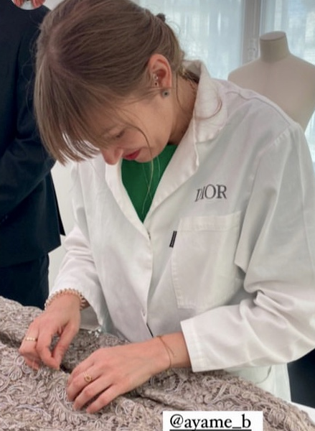
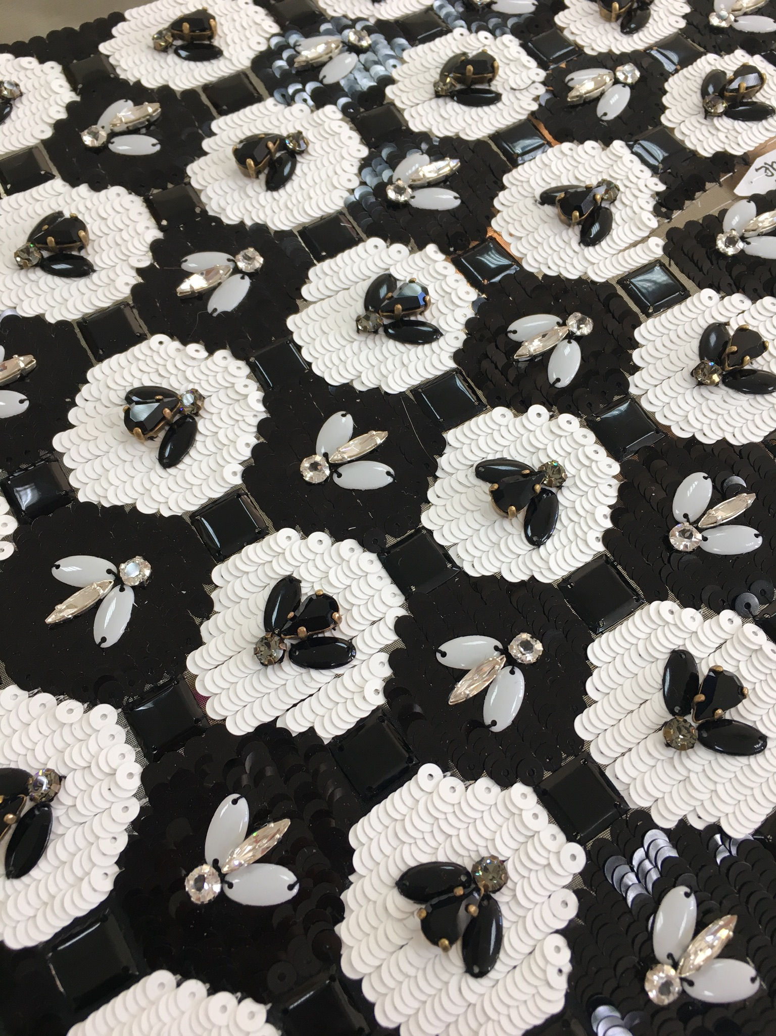
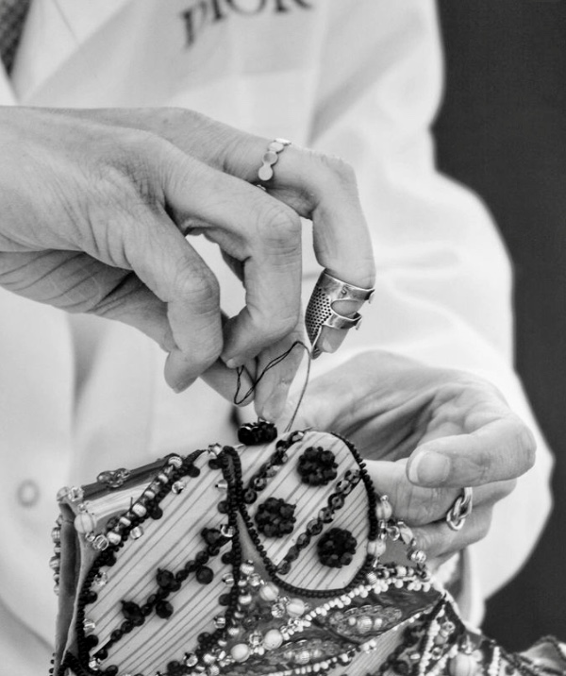
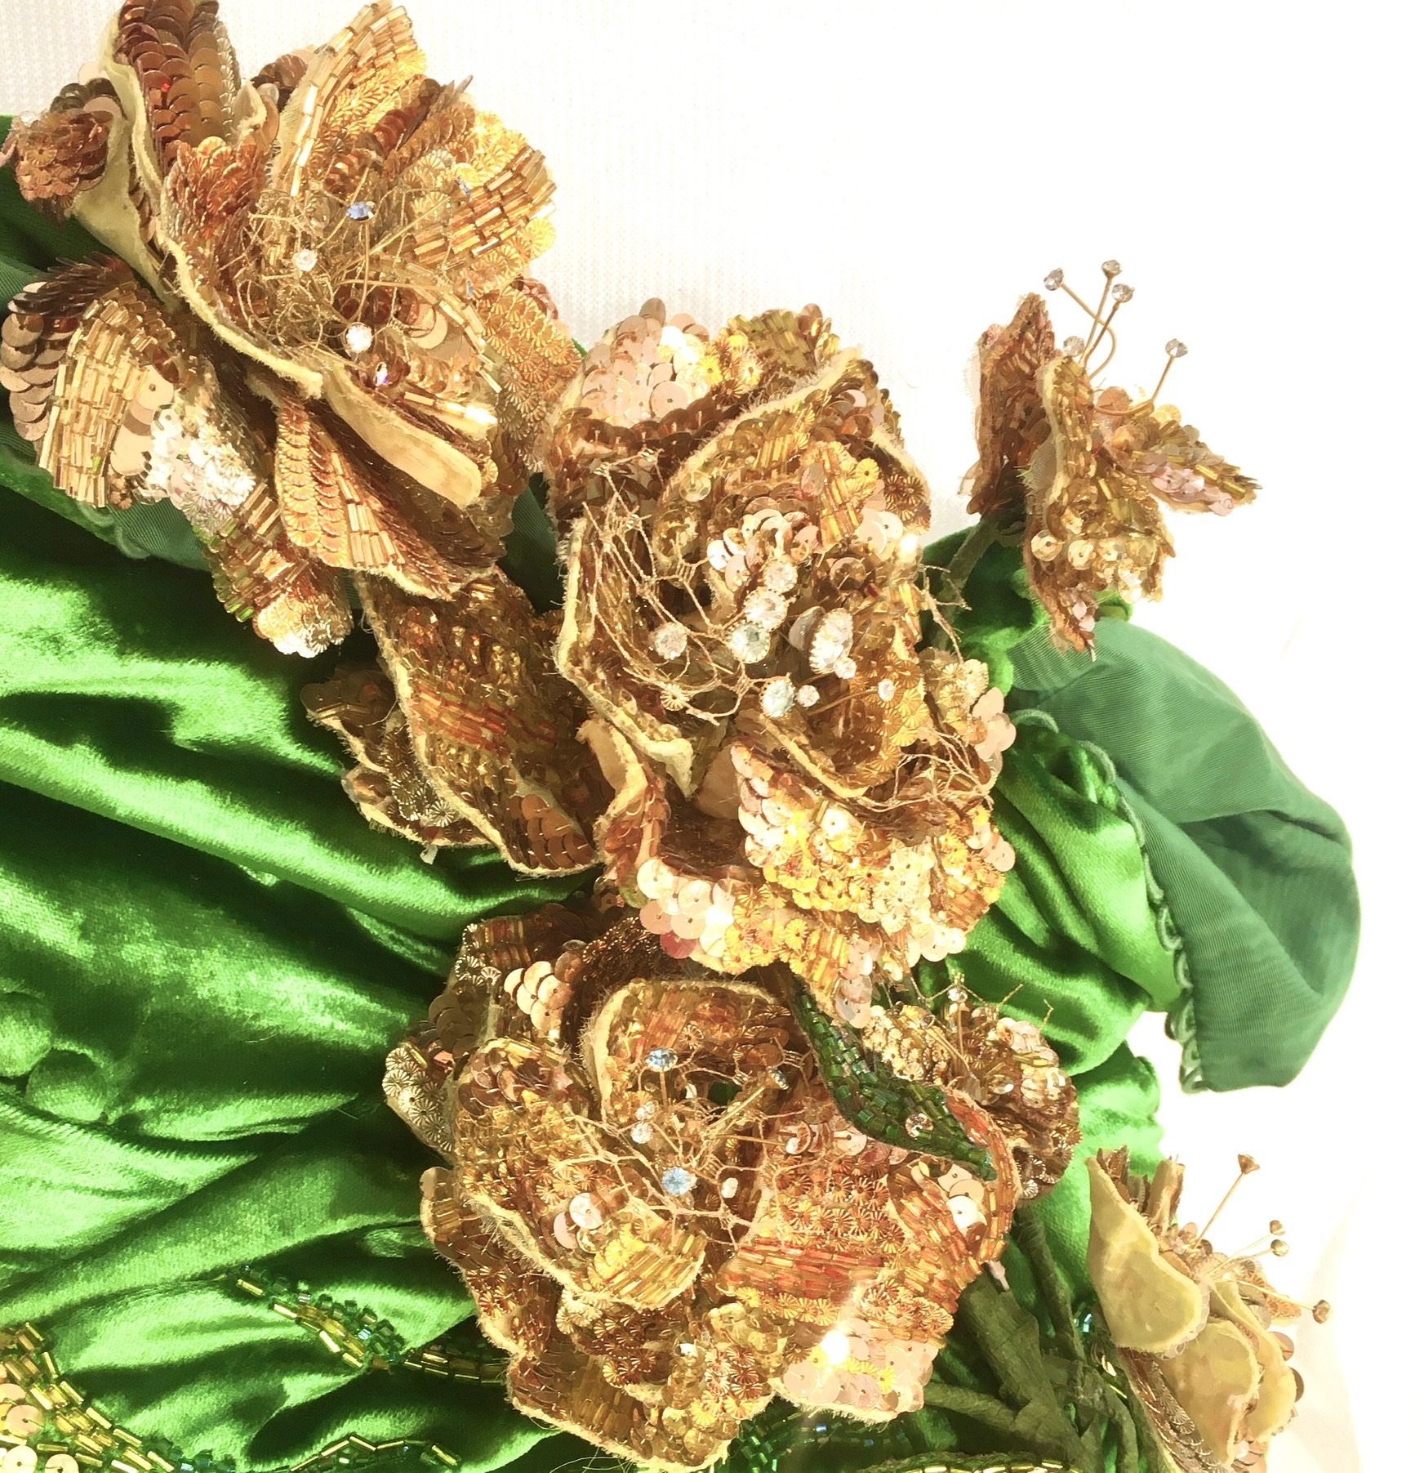
2023 ANIMADE #1 - LA CRÉATION DÉCENTRÉE
Créer son travail // L’entrepreneuriat en collectif
La Coopérative d’Activité et d’Emploi CLARA

